Slide 1


Slide 2
كلمتك نور لسبيلي.

Slide 3
الكتاب المقدس
هو مجموعة كتب من خلالها يخاطبنا الله .
يدعونا يسوع الى ان نصغي الى كلمة الله وان نقبلها بسخاء كي تكون نوراً لحياتنا .

Slide 4

في الكتاب المقدس :
1. يحدث الله شعبه، ويكشف له اسراره، ويدعوه الى محبته .
2. كلامك ،
يارب ،
نور وحياة .

Slide 5
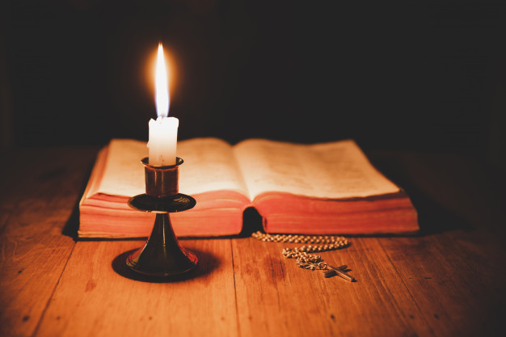
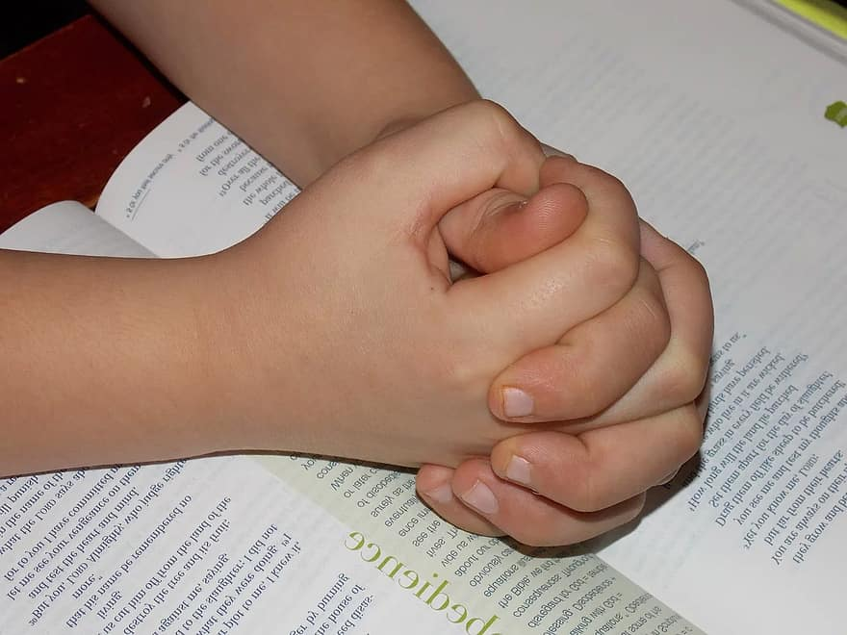
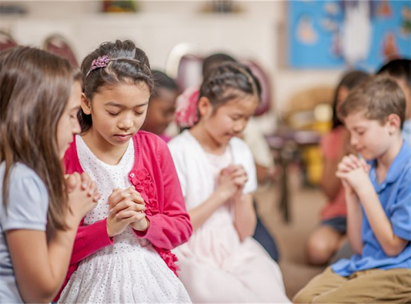
كلام الرب
نصغي اليه باحترام في القداس الالهي.
يتأمل المسيحيون في الكتاب المقدس .
نقرأه في بيوتنا

Slide 6
يقسم الكتاب المقدس الى قسمين وفيه 73 كتابا :
2) العهد الجديد
( فيه 27 كتابا )
يتحدث عما عمله الله للانسان بمجيء السيد المسيح .
1) العهد القديم
( فيه 46 كتابا )
يتحدث عما عمله الله من اجل الانسان قبل مجيء السيد المسيح.

Slide 7
اقسام العهد القديم
1) التوراه : هي الكتب الخمسة الأولى المدونة في العهد القديم (التكوين، الخروج....)
2) كتب تاريخية : تروي تاريخ الخلاص حتى مجيء السيد المسيح . (صموئيل الأول...)
3) كتب حكمية : وفيها صلوات ( المزامير و الأمثال) وحكم وقصص تقوية .
4) كتب نبوية : كتبها الانبياء ليعلّموا الناس فيعودوا الى الله . (إرميا و إشعيا...)

Slide 8
اقسام العهد الجديد
1) الاناجيل الاربعة : ( متى ، مرقس ، لوقا ، يوحنا ) ويتحدث عن كلام السيد المسيح وتعاليمه .
2) اعمال الرسل : ويتحدث عن المسيحيين الاولين، و عن صعود المسيح و حلول الروح القدس على التلاميذ.
3) الرسائل : وهي تعاليم وارشادات وجهها الرسل الى المسيحيين عدد الرسائل (21 رسالة) واهمها رسائل القديس بولس .
4) الرؤيا : ويصف وضع الكنيسة في زمنه ويتكلم كذلك عن مجيء السيد المسيح في نهاية العالم .

Slide 9
من الكتاب المقدس
3. فكلمهم بالأمثال على أمور كثيرة قال: ((هوذا الزارع قد خرج ليزرع . 4 . وبينما هو يزرع، وقع بعض الحب على جانب الطريق، فجاءت الطيور فأكلته. 5. ووقع بعضه الآخر على أرض حجرة لم يكن له فيها تراب كثير، فنبت من وقته لأن ترابه لم يكن عميقا. 6. فلما أشرقت الشمس احترق، ولم يكن له أصل فيبس. 7. ووقع بعضه الآخر على الشوك فارتفع الشوك فخنقه. 8. ووقع بعضه الآخر على الأرض الطيبة فأثمر، بعضه مائة، وبعضه ستين، وبعضه ثلاثين. 9. فمن كان له أذنان فليسمع ! )).
( متى 13: 3-9 )

Slide 10

من الكتاب المقدس

Slide 11
تفسير المثل :
الزارع : هو الله
الحبوب : هي كلمة الله
الحَبُّ الذي وقع على جانب الطريق : هو الانسان الذي يسمع كلمة الله ولكن يأتي العدو ويخرج الكلمة من قلبهم حتى لا يؤمنون ولا يوصلو للخلاص .
الحَبُّ الذي وقع على ارض حجره : هو الانسان الذي يسمع كلمة الله ويستقبلها بفرح ولكن ما بتدخل لقلبه فتقلل من ايمانه عند اول تجربة .
الحَبُّ الذي وقع على الشوك : هو الانسان الذي يسمع كلمة الله ولكن هموم الدنيا من خوف وقلق وملذات الحياة تخنق كلمة الله ولا تثمر .
الحَبُّ الذي وقع على ارض طيبة : هو الانسان الذي يسمع كلمة الله ويحفظها بقلبه ويعمل بها فيثبت بالايمان ويعطي الثمر المطلوب .

